Slide 1
六年級
自然與生活科技教學計畫
歡迎各位家長蒞臨 任課教師 : 蔡澤銘

Slide 2
自然課課程模式
翻轉教室學習(強調課前預習-AI老師)
課堂四學(自學、共學、互學、導學)
筆記記錄(單元筆記學習單、習作)
精熟學習(Pagamo、小考、定期評量)

Slide 3
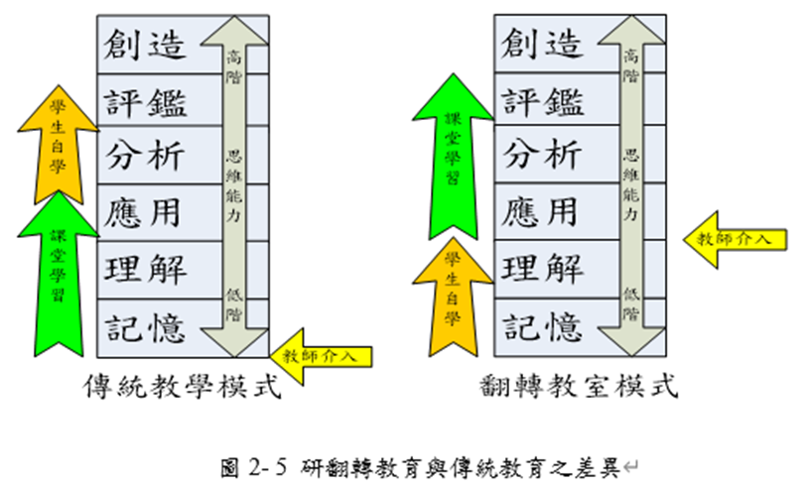
課程模式
關於翻轉教室學習的特點

Slide 4
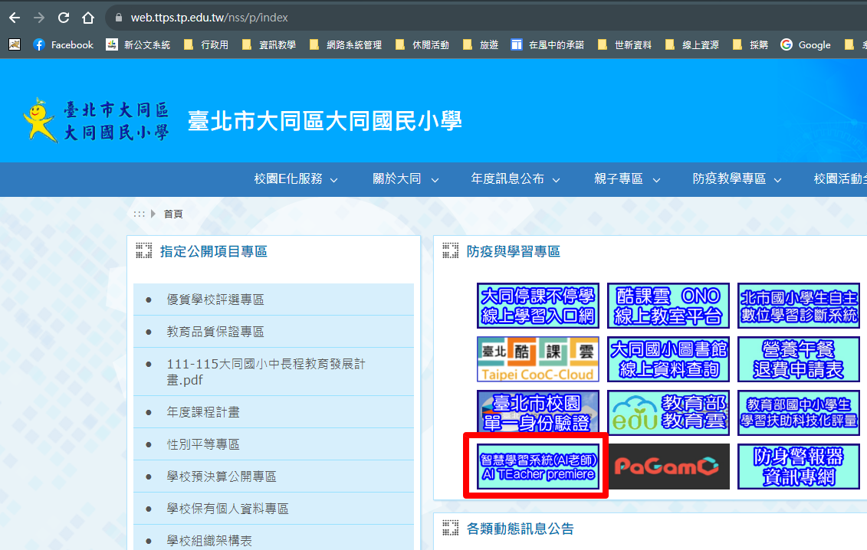
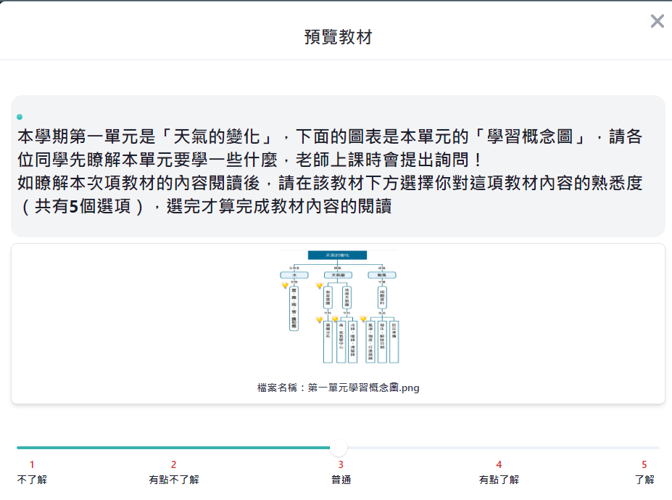
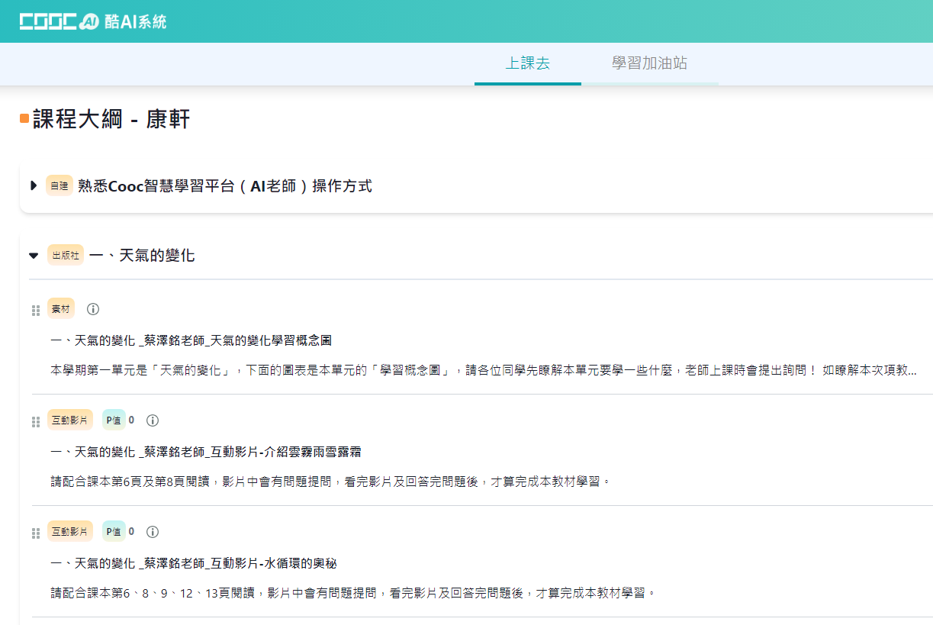
上課方式
課前預習-(自學)
-教育局AI老師課程平台

Slide 5
上課方式
課堂互動(討論與實驗)-(共學、互學)
  AI教師平台問答與討論(瞭解並澄清學生迷思概念)
  課程內容進階討論(概念點線面)
  動手做實驗(視課程給予)

Slide 6
上課方式
課堂互動(教師導學)
  進行以筆記記錄學習重點(學習單)
  澄清學生迷思概念
  完成習作確認概念認知是否正確

Slide 7
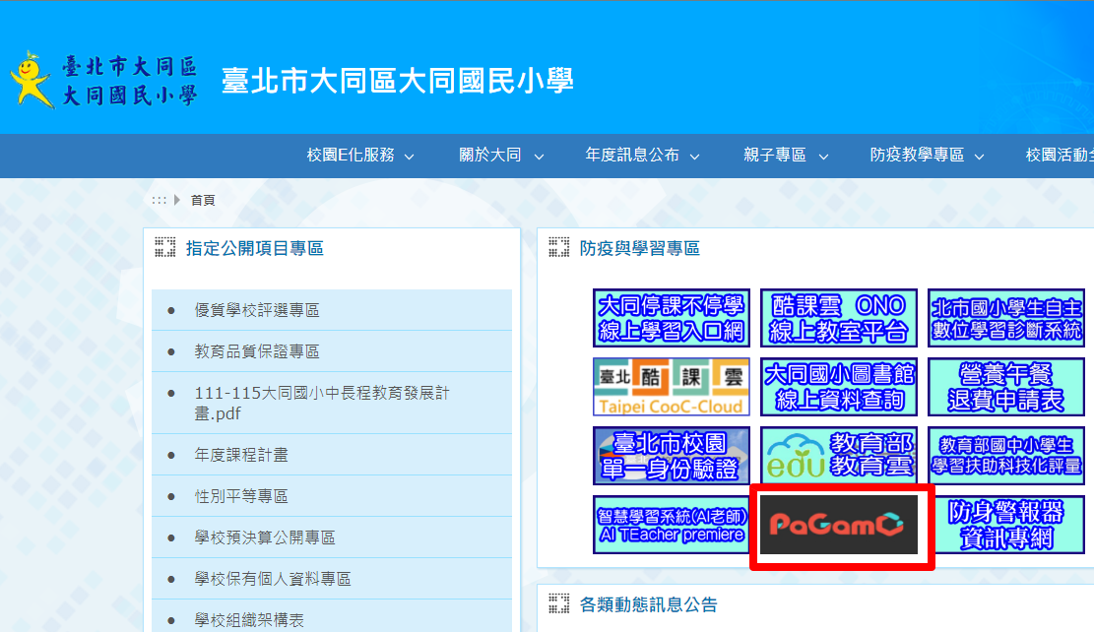
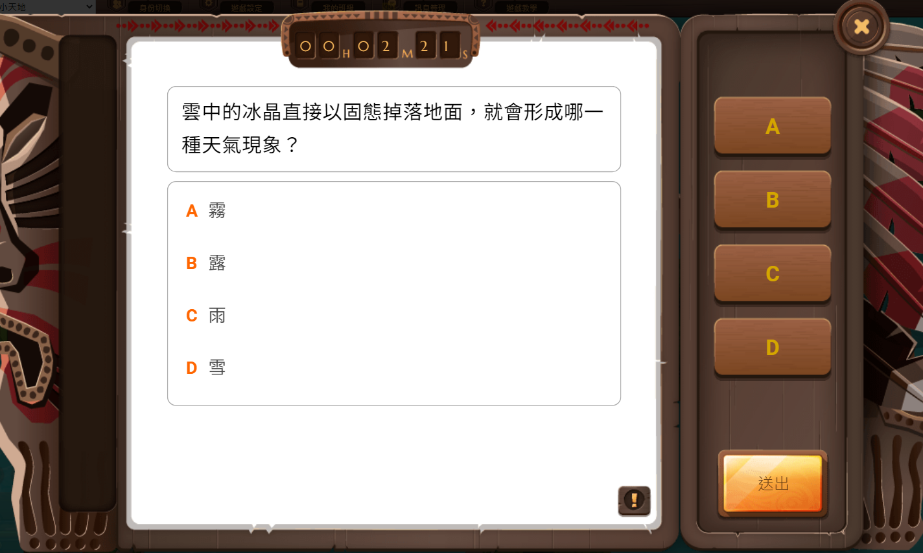
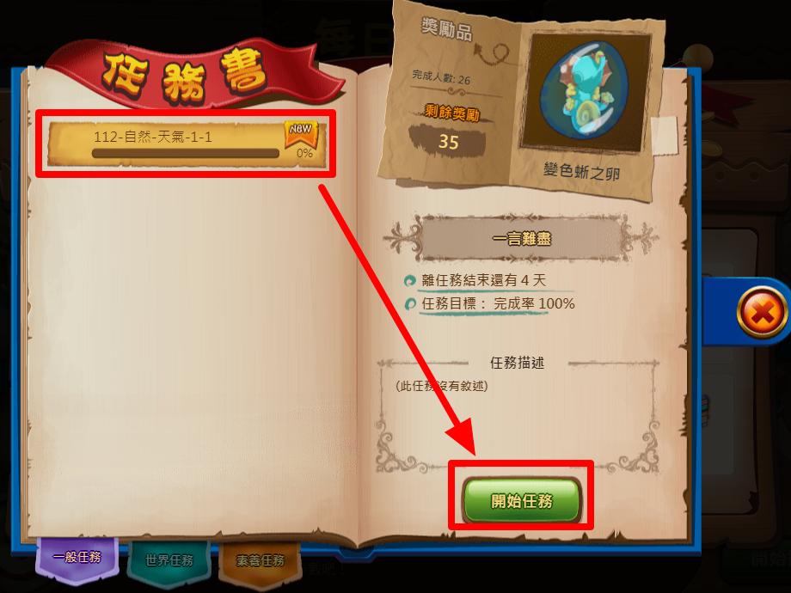
上課方式
課後複習(精熟學習)
-PagamO

Slide 8
期中定期考察範圍
期末定期考察範圍

Slide 9
成績計算方式
平時成績(60%)
(1)作業成績(學習單、習作)
(2)小考成績(小考、PagamO成績)
(3)平時表現
(4)實作評量
定期評量(40%)
(1)期中定期考查
(2)期末定期考查

Slide 10
家長配合事項
關心孩子是否有完成「AI教師」學習平台自學課程
關心孩子是否完成自然老師所派送PagamO課程任務(精熟學習)

Slide 11
感謝您的聆聽

